Slide 1
Бессмертно имя твоё, Абай!
КГУ «Агротехнический колледж №2 село Каменка, Сандыктауский район» управления образования Акмолинской области
Подготовила:
Ирина Николаевна Мельник

Slide 2
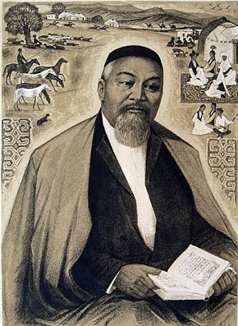
«Мир Абая – наша
путеводная звезда... Каждый,
кто печется о благе своего
народа, о его могуществе и
процветании, пусть вникает в
мудрые его советы!»
Н.Назарбаев

Slide 3
Абай – личность мирового значения...он мудрец, мыслитель. Он истинный ученый, можно сказать, святой, рожденный Всевышним. От поэзии его веет любовью и состраданием к человеку. Если смотреть с позиции нашего времени, Абай не только казахский, а всечеловеческий поэт.
(Федерико Майор)

Slide 4
Қазақтың бас ақыны Абай Құнанбаев. Онан асқан бұрынғы-соңғы заманда қазақ даласында біз білетін ақын болған жоқ.
(Ахмет Байтұрсынов)

Slide 5
Абай обладал крылатым умом и орлиным зрением, могучим голосом, редкостной смелостью.
(Леонид Леонов)

Slide 6
Абай лебі, Абай үні, Абай тынысы – заман тынысы, халық үні. Бүгін ол үн біздің де үнге қосылып, жаңғырып, жаңа өріс алып тұр.
(Мұхтар Әуезов)

Slide 7
Абай обладал могучим даром впитывать в себя, усваивать, перерабатывать и обобщать все, что было достигнуто его предшественниками и современниками. Все истинно казахское вмещается в звучное слово – Абай.
(Герольд Бельгер)

Slide 8
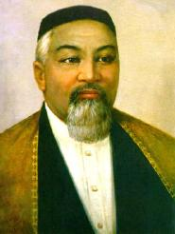
Абай Кунанбаев - великий поэт казахского народа, философ –гуманист, композитор, ювелирный мастер художественного слова. Он родился 10 августа 1845 года в Семипалатинской области на склонах гор Шынгыстау, недалеко от источника Каскабулак. Изначально поэту дали имя Ибрагим. Говорят, что наречению поэта таким именем предшествовал вещий сон его отца – Кунанбая. Во сне тот увидел великого представителя племени тобыкты – мыслителя и философа Аннет баба, который произнес имя святого сына Ибрахимом.

Slide 9
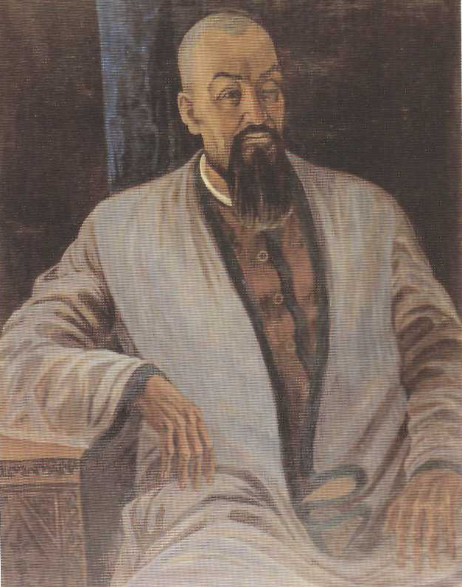
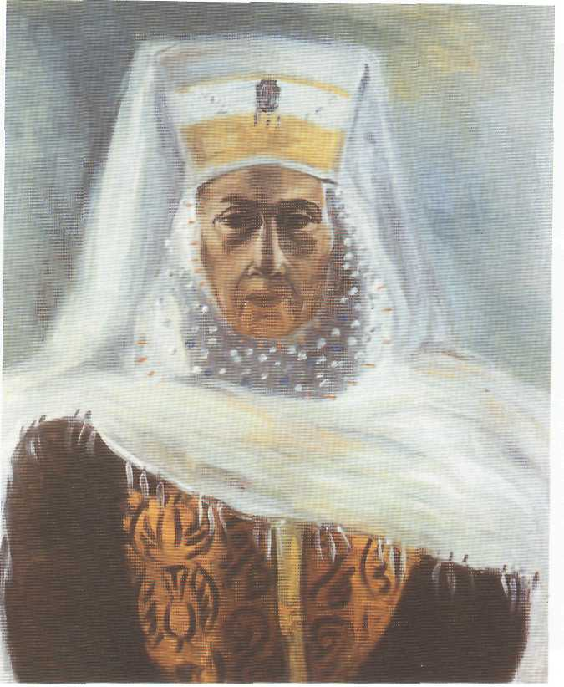
Отец Абая –
Кунанбай Ускенбаевич
Мать Абая - Улжан

Slide 10
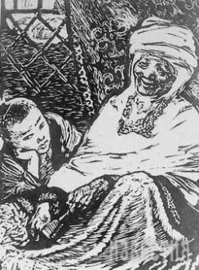
Абай с бабушкой Зере
Человек, который в наибольшей степени повлиял на раннее тяготение Абая к искусству слова и знаниям, была его бабушка Зере. Она сумела привить своему внуку стремление и любовь к знаниям, стала его первым воспитателем и великим учителем. Когда бабушка уставала, Абай обращался к матери. Улжан помнила много стихов, знала наизусть старинные поэмы и айтысы акынов. Именно благодаря бабушке и матери у Абая рано проснулся интерес к творчеству, поэзии. Во многом под их влиянием Абай встал на нелегкий путь борца за человеческое счастье.

Slide 11
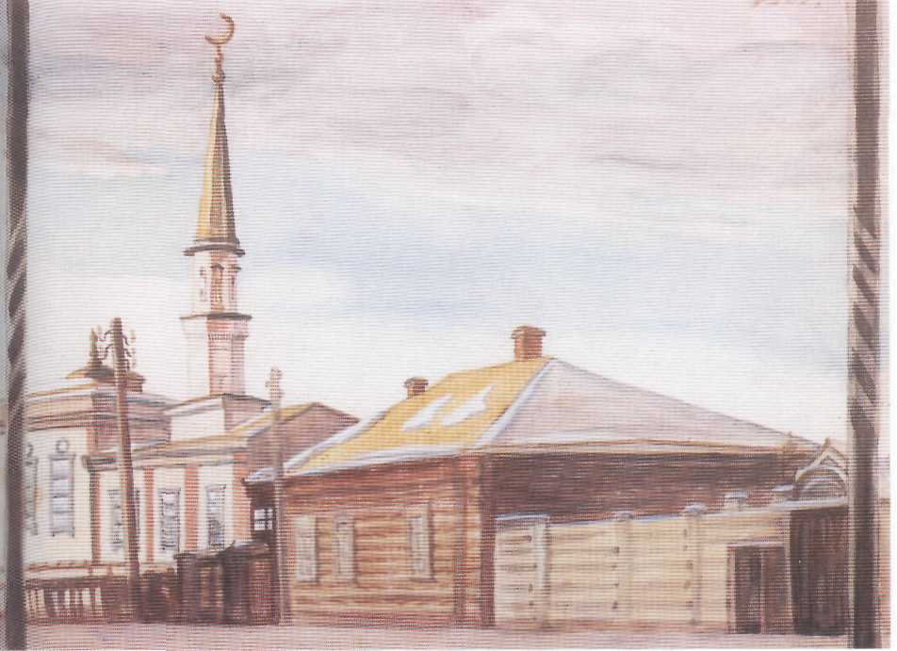
Начатое в раннем детстве приобщение к устному народному творчеству и домашнее обучение у муллы было продолжено в медресе у муллы Ахмет-Ризы в Семипалатинске одновременно с посещением русской школы. К концу пятилетней учёбы начинает писать стихи. С 13 лет отец Кунанбай начинает приучать Абая к деятельности главы рода. В возрасте 28 лет Абай отходит от нее, целиком занявшись самообразованием, но только к 40 годам он осознает свое призвание как поэта и гражданина. Абай Кунанбаев способствовал распространению русской и европейской культуры среди казахов.
Медресе,
в которой
учился Абай

Slide 12
Следующим замечательным учителем и воспитателем юного Абая стал сам казахский народ. С юных лет с упоением слушал он акынов и сказателей, впитывая в себя образцы народной поэзии и, подражая им, стал сочинять свои первые стихи. В родном доме Абая всегда с радушием встречали талантливых и мудрых людей. Частным гостем был знаменитый поэт Дулат. На формирование мировоззрения Абая оказали влияние поэты и ученые Востока, придерживавшиеся гуманистических идей (Алишер Навои, Низами, Физули, Ибн Сина и другие), а также произведения русских классиков, а через них и европейская литература вообще.

Slide 13
Философ, поэт, патриот нещадно раскрывал пороки своего народа. Его больно задевали социальное зло, невежество соотечественников. Раздумья о смысле жизни, о счастье и назначении человека, разоблачительную сатиру, проникновенные стихотворения о родном крае, любовную лирику, оставленные поэтом нам в наследство, объединяет огромная духовная сила и мощная творческая энергия их созидателя.

Slide 14
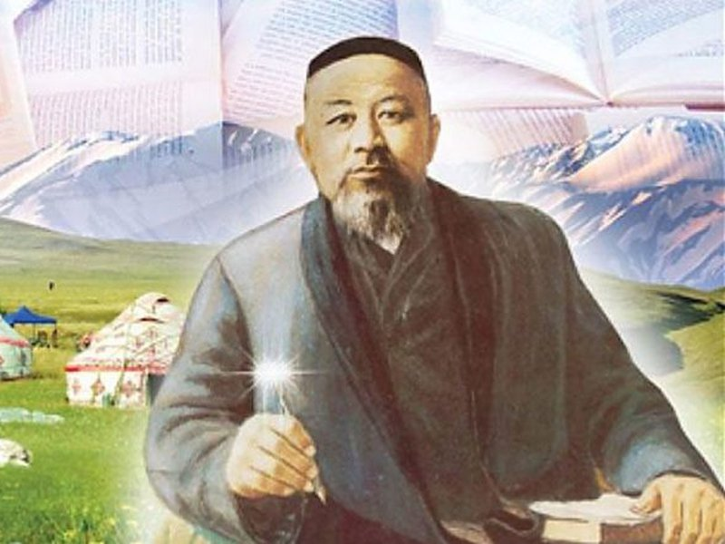
Рассуждения и максимы, сентенции и афоризмы, притча и диалог – всё это вобрали в себя сорок пять сгруппированных по годам «слов» – миниатюр. В тематическом отношении «Слова назидания» во многом перекликаются с лирикой Абая. Главная мысль, проходящая через «Слова назидания» красной нитью, – это утверждение красоты человеческого духа, неисчерпаемых возможностей личности. «Качества духовные – вот что главное в человеческой жизни», – утверждал Абай.

Slide 15
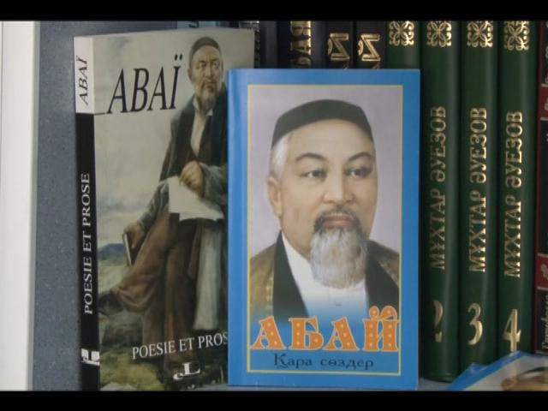
Произведения Абая, его личность вдохновляли к творчеству великих людей всех времен. Достаточно вспомнить монументальную 4-томную эпопею Мухтара Ауэзова «Путь Абая», либретто для оперы, стихи поэтов. В 1995 году о жизни поэта был снят двухсерийный фильм «Абай», режиссёр Ардак Амиркулов. Фильм производства Казахстан-Франция. И, конечно, не могли не обойти в своем творчестве человека эпохи художники.

Slide 16
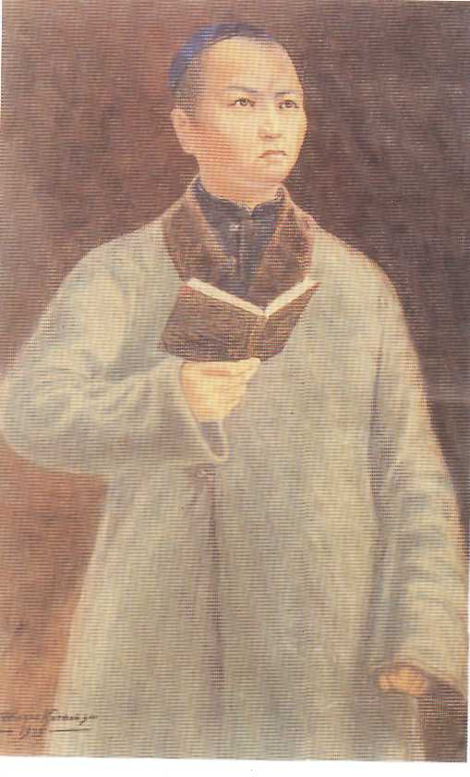
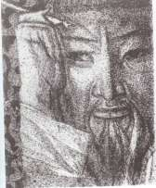
Иллюстрация к роману
М. Ауезова
«Путь Абая»
Молодой Абай Кунанбаев

Slide 17
Абай Кунанбаев в Семипалатинской библиотеке

Slide 18
Абай и его сын Магауия

Slide 19
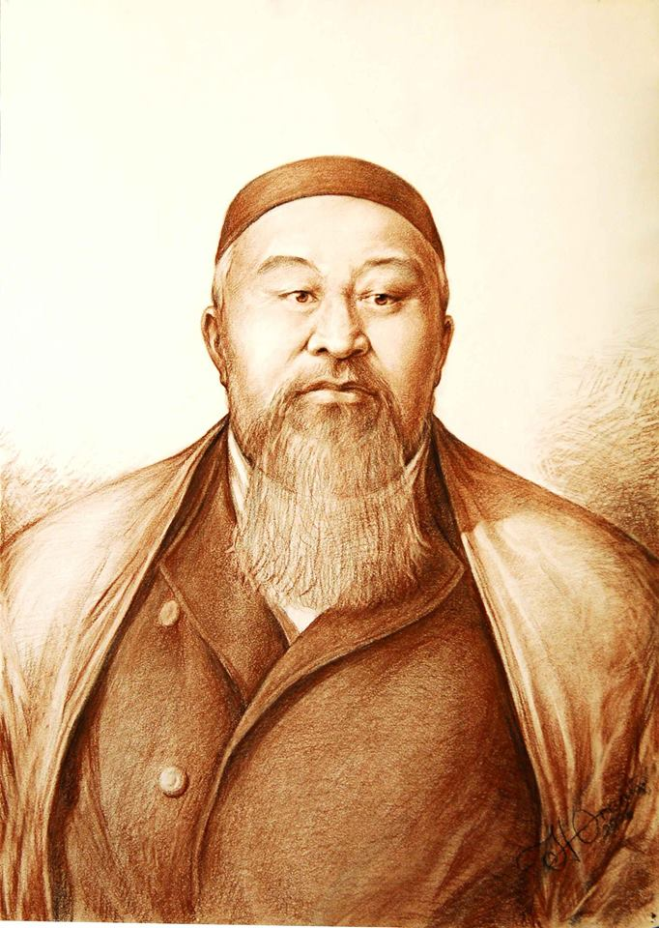
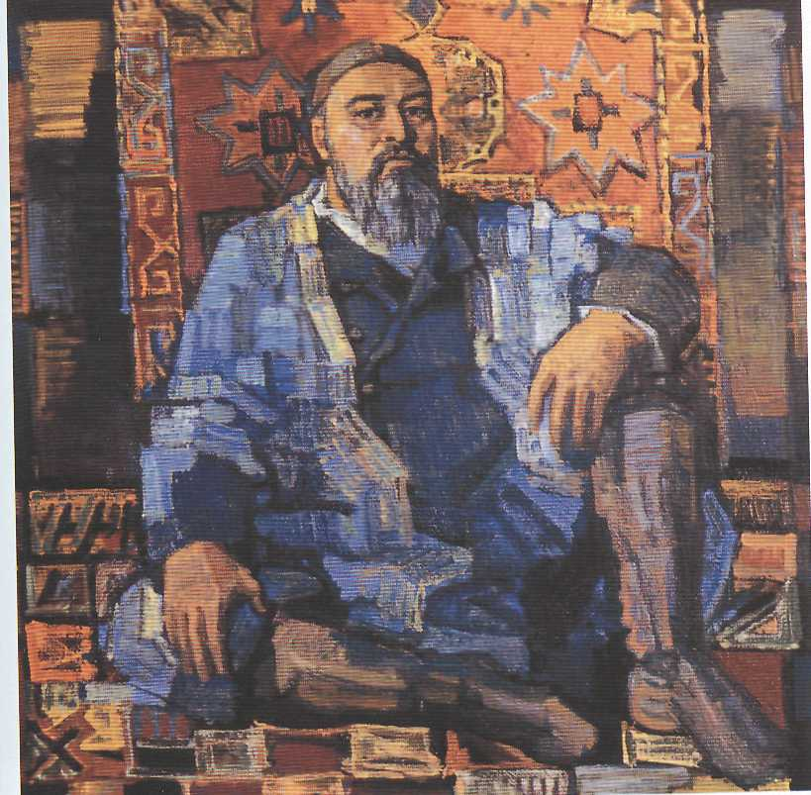
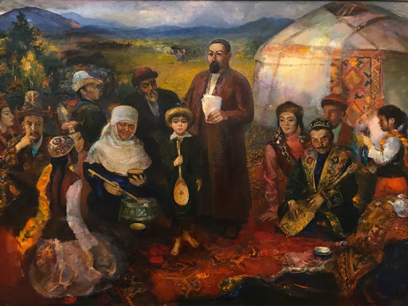

Slide 20
Памятники, музеи, имени Абая
Музеи. В Семипалатинске открыт республиканский литературно-мемориальный дом-музей Абая. В Лондоне по инициативе писателя Ролана Сейсембаева открыт дом Абая.
Памятники. Памятники поэту установлены в Алма-Ате, Астане и во многих других городах Казахстана, а также в Стамбуле, Тегеране, Москве.
Имени Абая. В Дели, Каире, Берлине, Кентау, Ташкенте, Киеве и других городах мира есть улицы, названные именем Абая. С 1993 года в городах Казахстана традиционно проводятся «Абаевские чтения» в день рождения поэта. На пик Абая (4010) в Заилийском Алатау под Алма-Атой ежегодно устраиваются массовые альпиниады. В 1995 году, объявленном ЮНЕСКО Годом Абая, на пик поднялся и президент Казахстана Нурсултан Назарбаев. Именем поэта названы ещё две вершины: Абая Кунанбаева в Среднем Талгаре и Песни Абая в Центральном Тянь-Шане. Имя Абая носит библиотека в Семипалатинске, читателем которой был сам Абай. Восточно-Казахстанская областная универсальная библиотека имени Абая. В Алма-Ате его именем названы Государственный академический театр оперы и балета, Национальный педагогический университет и один из главных проспектов города. Именем Абая назван Культурно-Досуговый Комплекс в Актау. В Карагандинской области находится одноимённый город.

Slide 21
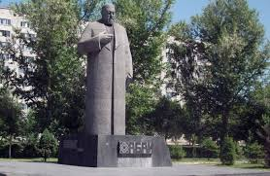
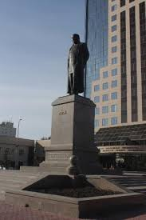
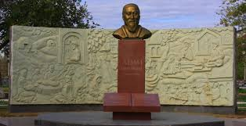
Памятник Абаю Кунанбаеву в Нур – Султане
Памятник Абаю Кунанбаеву
в Семипалатинске
Памятник Абаю Кунанбаеву
в Байконуре

Slide 22
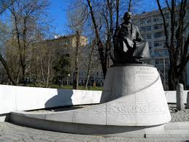
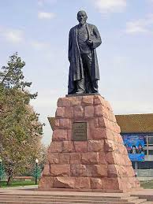
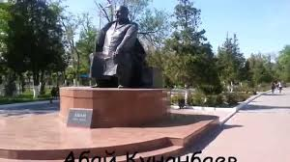
Памятник Абаю Кунанбаеву в Алматы
Памятник Абаю Кунанбаеву
в Москве
Памятник Абаю Кунанбаеву в Шымкенте

Slide 23
Труден и светел был путь этого замечательного поэта, смело отдавшего свой талант благородному служению народу «В душу вглядись глубже, сам собою побудь: Я для тебя загадка, я и мой путь. Знай, потомок, дорогу я для тебя открыл. Против тысяч сражался – не обессудь!» С такими словами обратился Абай к будущему поколению. Такими сердечными строками говорил о грядущем поэт, прокладывавший тропу из мрачных веков минувшего к иному, светлому будущему. Он нёс во мраке невежества, окутывавшем казахские степи, яркий факел поэзии, указывал своему народу новые горизонты, откуда взойдёт его солнце.

